Slide 1








$$H_{gw}$$
$$H_{gw}$$
$$H_{stream}$$
$$H_{stg}$$
$$e_{cl}$$
Riverbed
$${ELEV}_{disc}$$
$$H_{gw}$$
$${ELEV}_{bot}$$

Slide 2
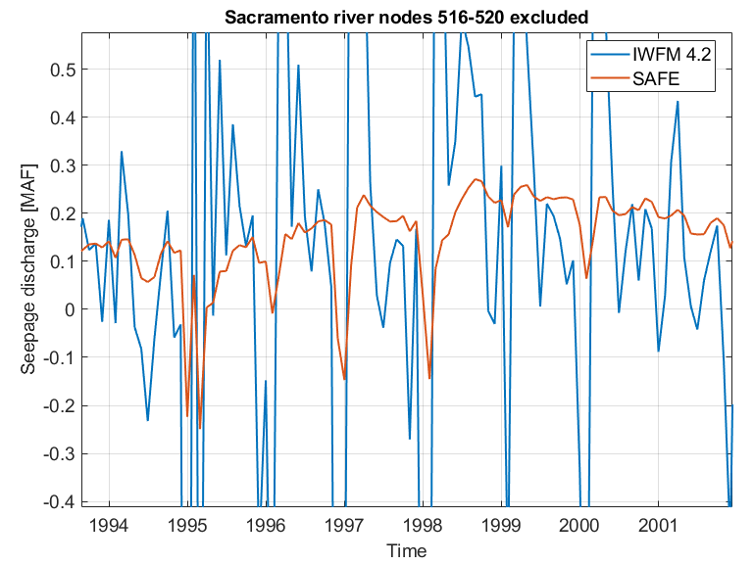

Slide 3
4
Element 1
Element 2
1
Stream segment
2
3
6
Element 3
Element 4
5

